Slide 1
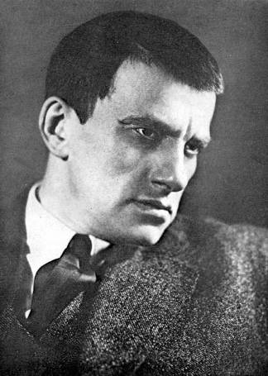
Владимир Маяковский
(1893-1930)
«Я – поэт. Этим и интересен. Об этом и пишу»
Владимир
Маяковский

Slide 2
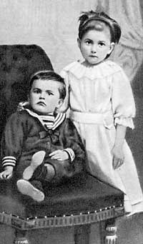
Биография
Маяковский родился в селе Багдады в Грузии в семье Владимира Константиновича Маяковского, служившего лесничим в Эриванской губернии.
Мать поэта, Александра Алексеевна, из рода кубанских казаков, родилась на Кубани.
В 1902 году Маяковский поступил в гимназию в Кутаиси. После смерти отца в 1906 г. Маяковский с матерью и сестрами переехали в Москву. В 1906 г. в Москве он поступил в пятую гимназию, где учился в одном классе с братом Пастернака Шурой.
Прервал обучение в 1908 году и занялся революционной деятельностью.

Slide 3
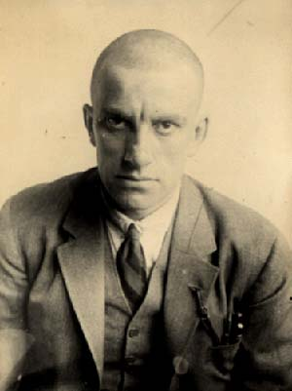
Начало творчества
В 1908 году вступил в РСДРП, трижды арестовывался.
Стихи начал писать в 1909 году в одиночной камере Бутырской тюрьмы.
В 1911 году поступил в Московское училище живописи, ваяния и зодчества.
Познакомившись с Давидом Бурлюком, вошёл в поэтический круг и примкнул к кубофутуристам.
Первое опубликованное стихотворение называлось «Ночь» (1912), оно вошло в футуристический сборник «Пощёчина общественному вкусу».

Slide 4
Творчество
В 1914—1915 гг. работает над поэмой «Облако в штанах».
Снимался в фильмах по собственным сценариям.
Летом 1915 г. знакомство семьей Бриков.
В 1918 г. «Мистерия Буфф» поставлена к годовщине революции.
Написал поэму «Флейта-позвоночник».
В 1918 - 19гг. Газета «Искуство коммуны» . Пропоганда мировой революции.
Антивоенная лирика: «Мама и убитый немцами вечер», «Я и Наполеон»
Обращение к сатире. Цикл «Гимны» для журнала «Новый Сатирикон».
Переезд из Петрограда в Москву.
1917 г. «Революция. Поэтохроника».

Slide 5
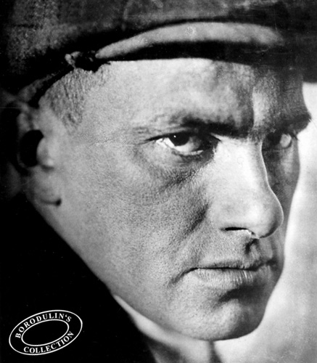
Творчество и жизнь
В 1919-21 гг. организовал выпуск «Окон РОСТА». Годы гражданской войны будет считать лучшим временем в жизни.
В 1922-23 гг. в ряде произведений продолжает настаивать на необходимости мировой революции и революции духа — «IV интернационал», «Пятый интернационал», «Моя речь на генуэзской конференции» и др.

Slide 6
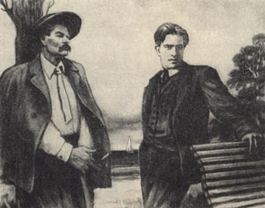
Эпоха путешествий
Владимир Маяковский и Максим Горький в Финляндии
В 1925 отправляется в самое длительное свое путешествие — за океан: посетил Гавану и Мехико.
В течение трех месяцев выступал в различных городах США с чтением стихов и докладов. Позже были написаны стихи (сборник «Испания. — Океан. — Гавана. — Мексика. — Америка».) и очерк «Мое открытие Америки».

Slide 7
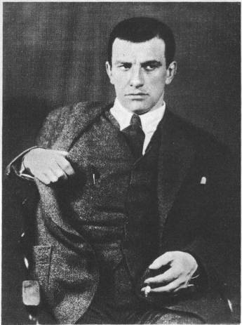
Творчество и жизнь
В 1922-26 гг. активно сотрудничал в «Известиях», В 1926-29 гг. — в «Комсомольской правде».
Печатался в журналах: «Новый мир», «Молодая гвардия», «Огонёк», «Крокодил», «Красная нива» и др.
Работал в агитке и рекламе, за что подвергался критике Б.Пастернака, В.Катаева, М.Светлова.
В 1923 году организовал группу Леф (Левый фронт).

Slide 8
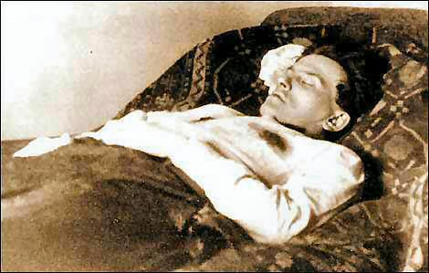
Смерть поэта
14 апреля 1930 года в 10:15 утра Маяковский выстрелил себе в сердце из револьвера. Очевидно, это было самоубийство. Однако, вопреки посмертной просьбе самого поэта «В том, что умираю, не вините никого, и, пожалуйста, не сплетничайте. Покойник этого ужасно не любил.», продолжаются спекуляции вокруг его смерти. Часто высказывается версия об убийстве.

